Slide 1
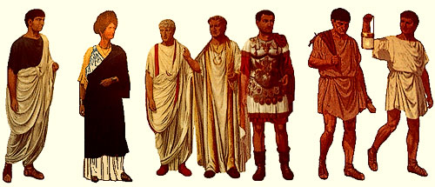
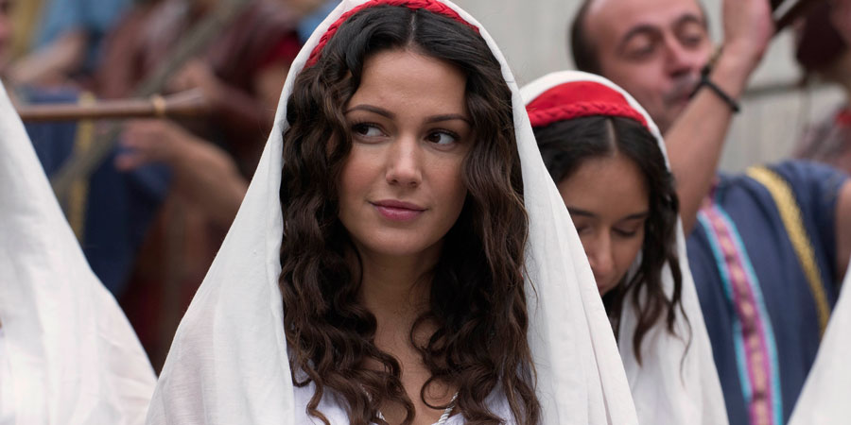
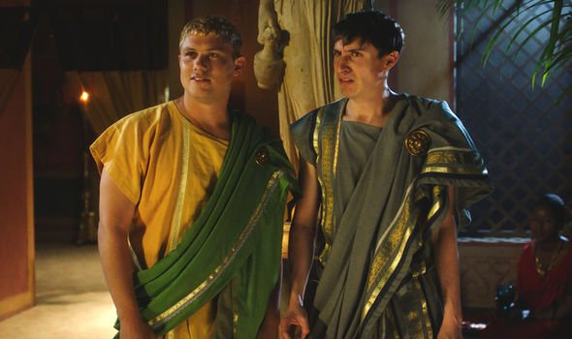
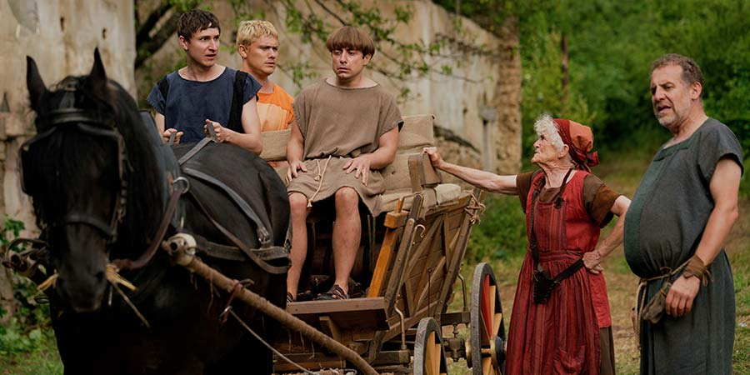
H Ρωμαϊκή κοινωνία

Slide 2
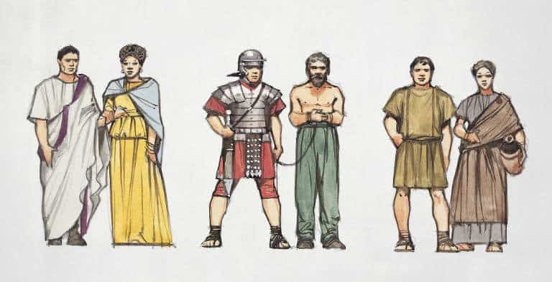
Πατρίκιοι
Πληβείοι
Δούλοι

Slide 3
Οικονομικές, κοινωνικές, πολιτιστικές αλλαγές
Κύρια ασχολία των Ρωμαίων → καλλιέργεια γης!
Μετά τις κατακτήσεις → εμπόριο, βιοτεχνία, εργαστήρια κλπ.
Επικρατεί η εργασία δούλων → επειδή ήταν πολύ φθηνότερη.
Μικρές και μεσαίες επιχειρήσεις + μικρές ιδιοκτησίες εξαφανίστηκαν βαθμιαία γιατί δεν άντεξαν στον ανταγωνισμό των μεγάλων εργαστηρίων→ δημιουργήθηκαν τα λατιφούντια (= μεγάλα αγροκτήματα, που είχαν ήδη δημιουργηθεί από την καταπάτηση γης και απορρόφησαν και τις μικρά κτηματάκια των ιδιωτών)

Slide 4
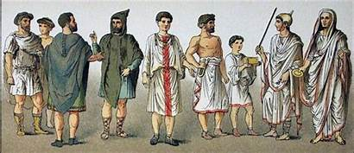
Όλα αυτά επηρεάζουν την κοινωνία!

Slide 5
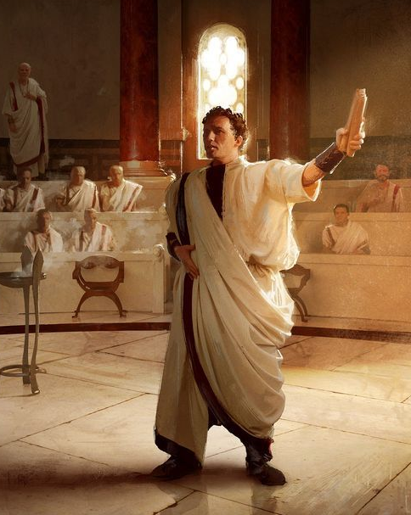
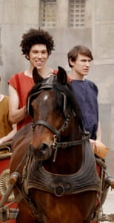
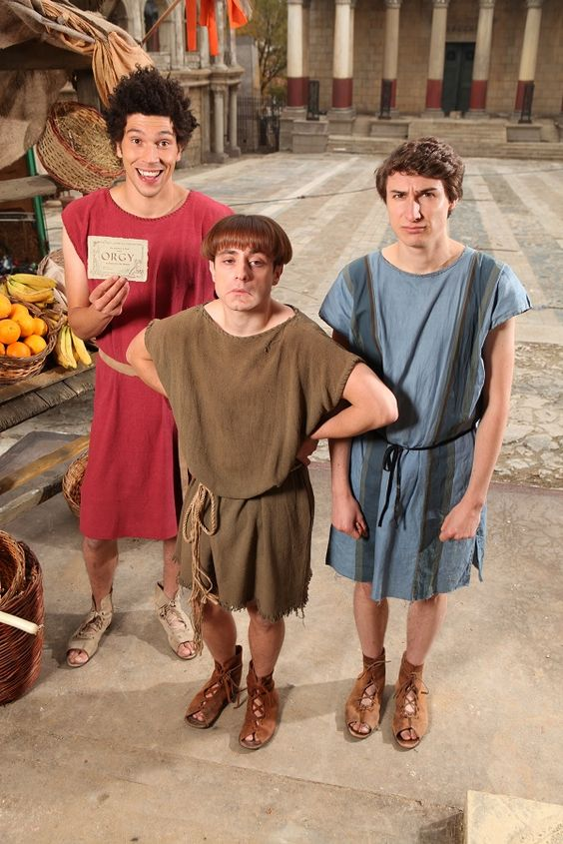
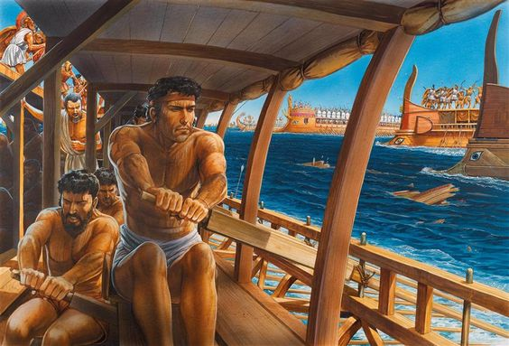
Πώς διαμορφώνονται οι κοινωνικές τάξεις μετά τις κατακτήσεις;
Οι συγκλητικοί
Οι ιππείς
Ο ρωμαϊκός όχλος
Οι δούλοι

Slide 6
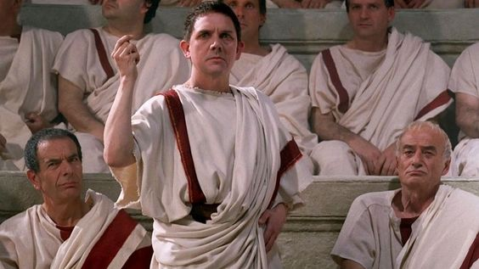
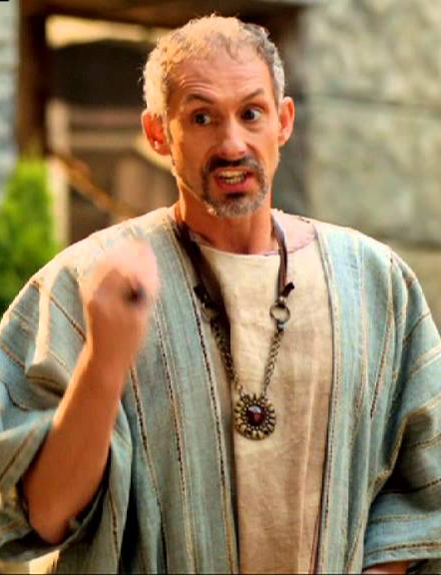
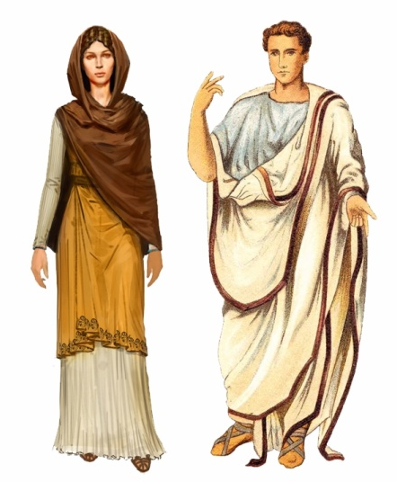
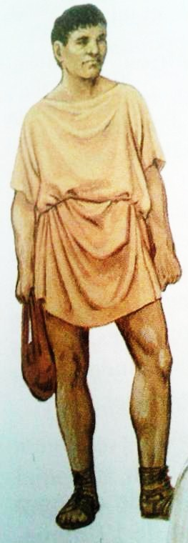
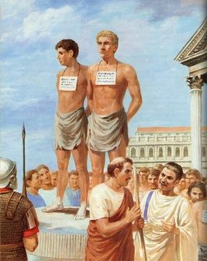
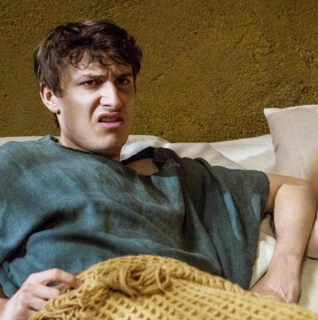
ΕΙΝΑΙ ΠΟΛΙΤΕΣ ΤΗΣ ΡΩΜΗΣ
ΔΕΝ ΕΙΝΑΙ ΠΟΛΙΤΕΣ ΤΗΣ ΡΩΜΗΣ
ΣΥΓΚΛΗΤΙΚΟΙ
ΕΥΓΕΝΕΙΣ
ΠΛΗΒΕΙΟΙ
ΑΠΕΛΕΥΘΕΡΟΙ
ΔΟΥΛΟΙ

Slide 7
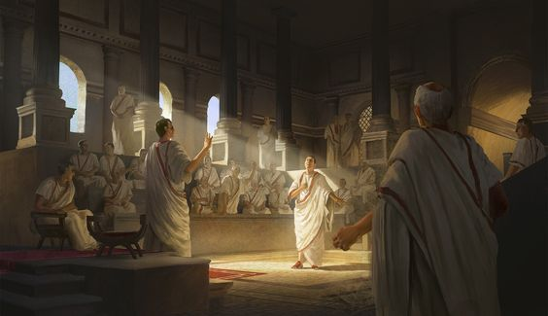
Συγκλητικοί
Νέα αριστοκρατική τάξη → οι πρόγονοί τους κάποτε είχαν καταλάβει κάποιο ανώτατο αξίωμα
Δεν ασχολούνταν με επιχειρήσεις
Είχαν αγροκτήματα
Απόκτηση αξιωμάτων με εκλογές. Είχαν ανάγκη την ψήφο του λαού
Κλειστή κοινωνική ομάδα.
Το προαπαιτούμενο τίμημα για την ένταξη στην τάξη αυτή ήταν 1 εκατομμύριο σηστέρτια.

Slide 8

Χαρακτηριστική η ρίγα με το μωβ χρώμα για τους συγκλητικούς

Slide 9
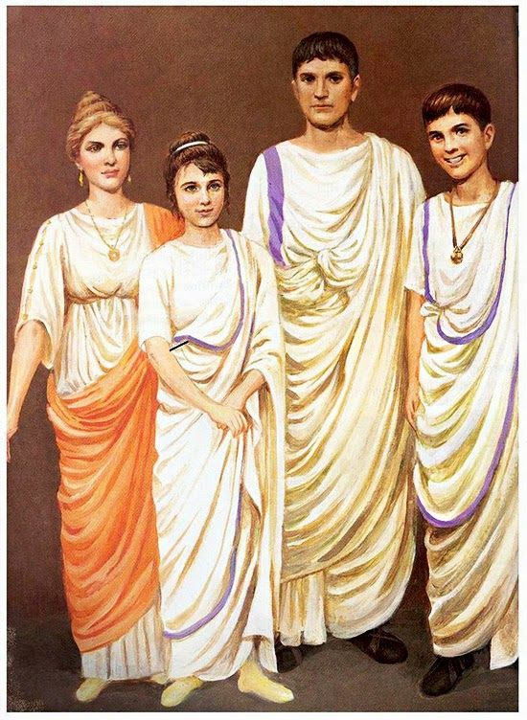
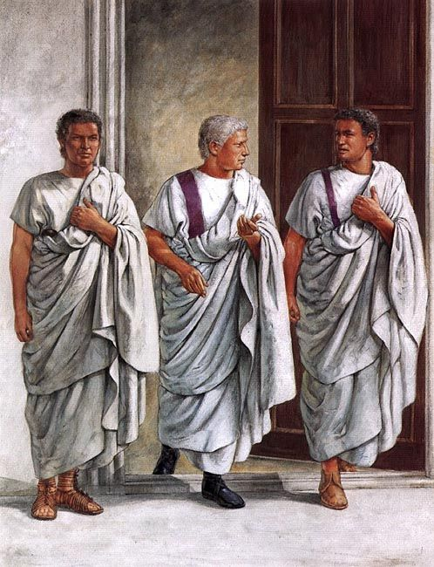

Slide 10
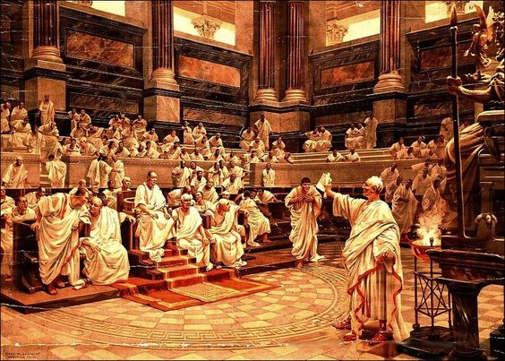

Slide 11
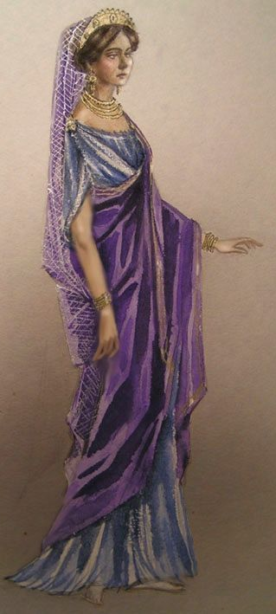
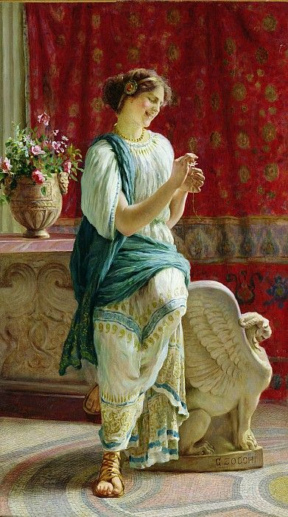
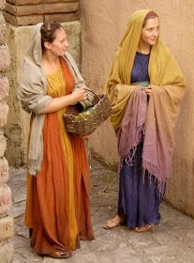
Οι πατρικίες ντυνόντουσαν πολύ ωραία. Ήταν πολύ κοκέτες!
Οι γυναίκες του λαού ντύνονταν πιο απλά (αυτονόητο)

Slide 12
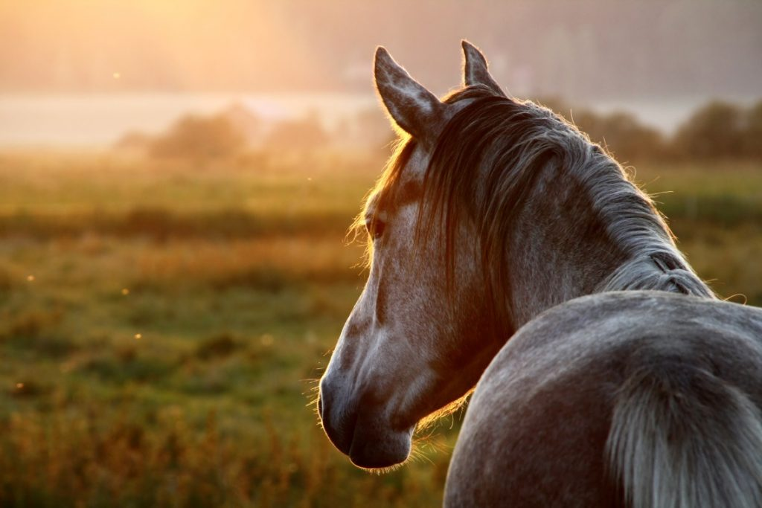
Ιππείς
Οι πλούσιοι του χρήματος
Είχαν τη δυνατότητα να εκτρέφουν άλογο για να πολεμούν έφιπποι
Επιχειρήσεις, εμπόριο, τοκογλυφία, ανάληψη δημόσιων έργων → δημοσιώνες: αναλάμβαναν από το κράτος είσπραξη φόρων ή εκμετάλλευση μεταλλείων/λιμανιών)
→ τελώνες: επιχειρηματίες επαρχιών που αναλαμβάνουν την είσπραξη φόρων (βλ. Καινή Διαθήκη)
Δεν είχαν δυνατότητα να καταλαμβάνουν δημόσια αξιώματα → αντιπαράθεση με τους συγκλητικούς

Slide 13
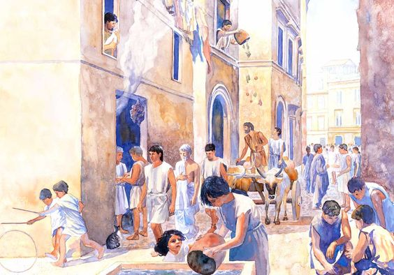
Ρωμαϊκός όχλος
Ο κύριος όγκος του ρωμαϊκού λαού
Έχασαν τη μικρή τους περιουσία → συγκεντρώνονται στη Ρώμη σε αναζήτηση ευκαιριών
Μόνα εφόδια: η ψήφος + η μαρτυρία στα δικαστήρια
Παρασιτούν εξαργυρώνοντας την ψήφο τους στους πλουσίους
Ανθρώπινη μάζα χωρίς συνείδηση

Slide 14
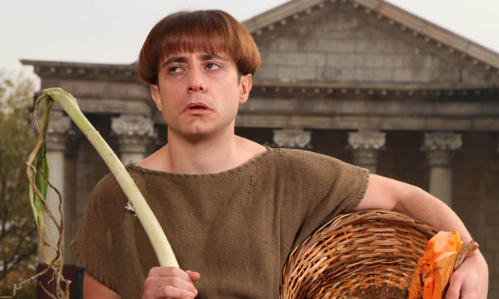
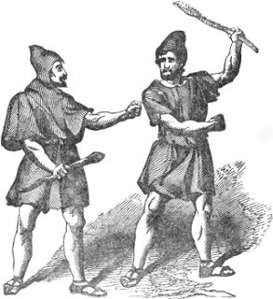
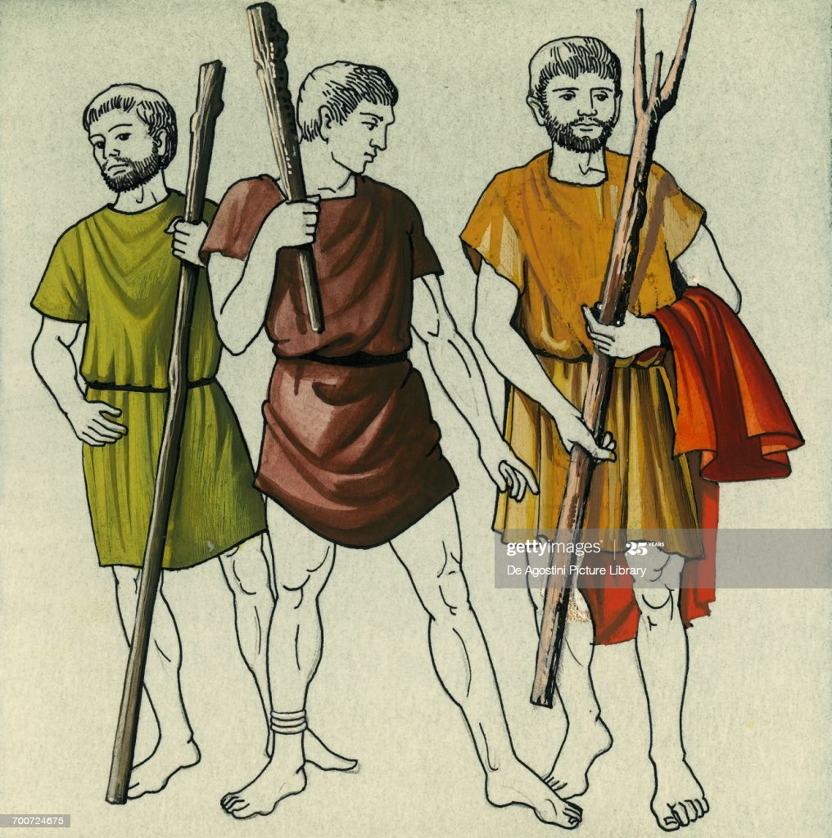
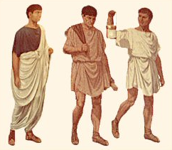

Slide 15
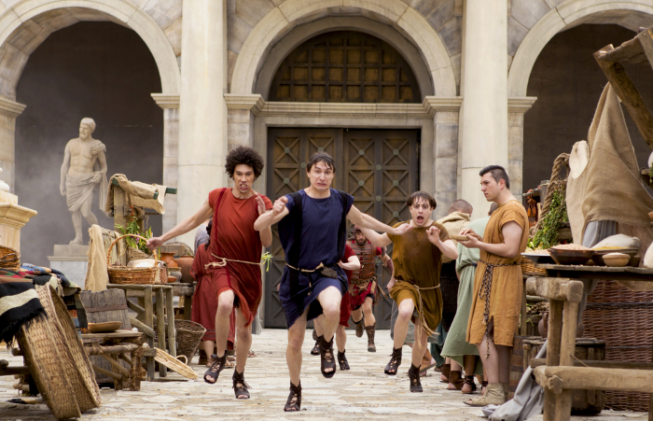

Slide 16
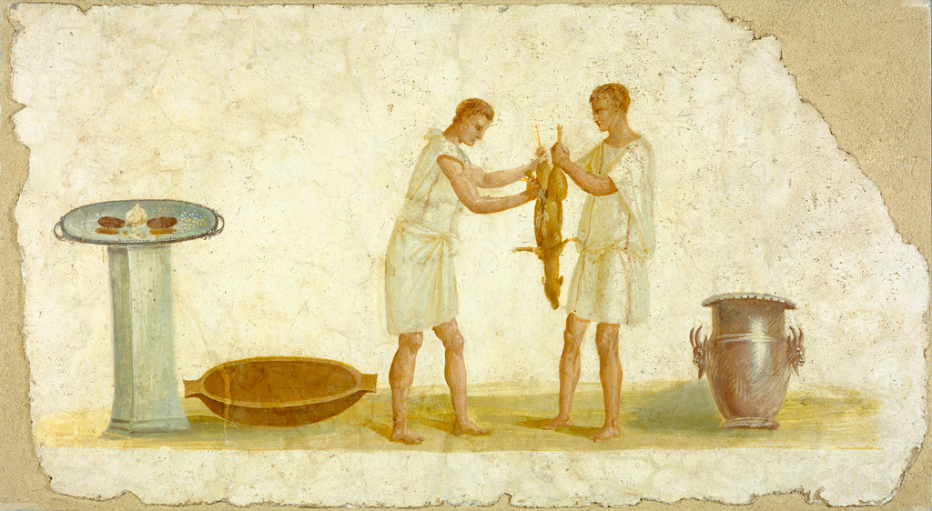
Δούλοι
Αιχμάλωτοι από τις κατακτημένες περιοχές (χιλιάδες άνθρωποι) τους οποίους οι δουλέμποροι πουλούν στα σκλαβοπάζαρα
Αγοραπωλησία δούλων διαδεδομένη στην Ανατολή → φτηνά εργατικά χέρια που χρειάζονται λόγω της ανάπτυξης επιχειρήσεων και γαιοκτησιών
Οι Ρωμαίοι τους συμπεριφέρονται σκληρά → παρουσιάζονται πολλές εξεγέρσεις δούλων → καταπνίγονται στο αίμα

Slide 17
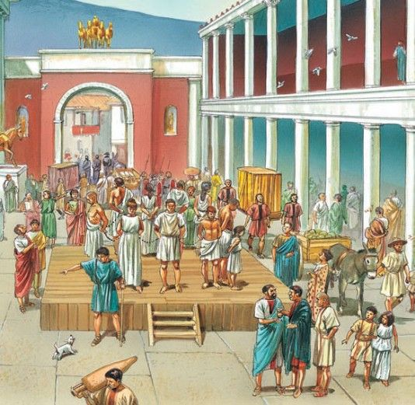

Slide 18
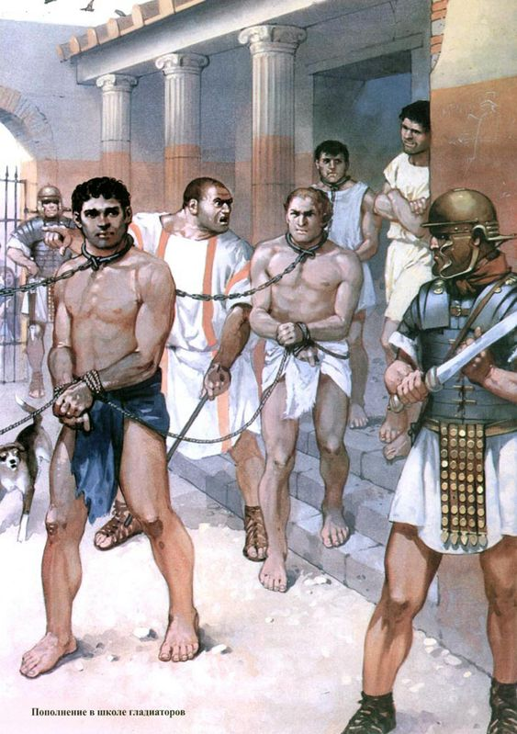

Slide 19
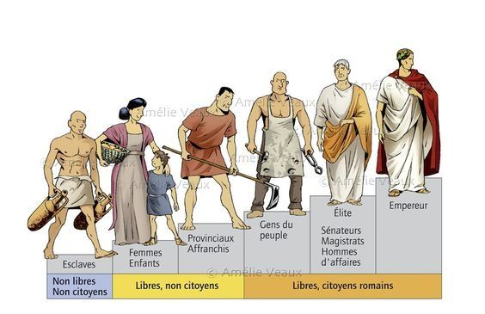
Αυτοκράτορας
Ευγενείς - Ελίτ
Απελεύθεροι
Λαός - όχλος
Δούλοι

Slide 20
Προλετάριος
Στην αρχαία Ρώμη χαρακτηριζόταν έτσι ο πολίτης που δεν ανήκε σε καμία αναγνωρισμένη τάξη και υπηρετούσε την πολιτεία μόνο μέσω των απογόνων του, τους οποίους έδινε στην πατρίδα ως στρατιώτες.

Slide 21
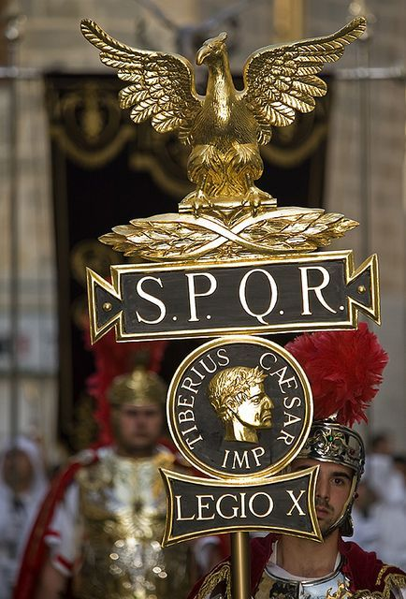
S enatus
P opulus
Q ue
R omanus

Slide 22
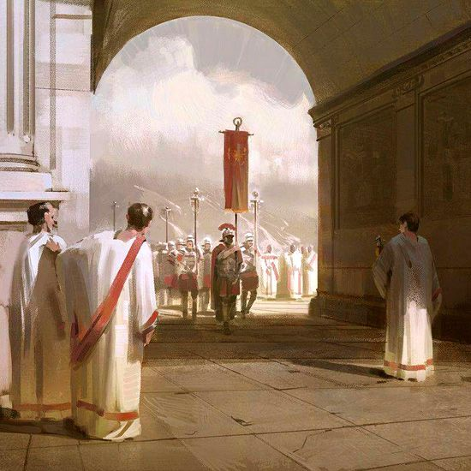

Slide 23
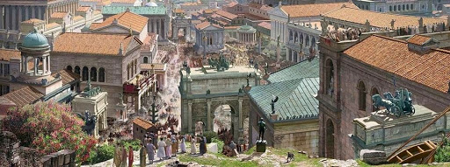
Καθημερινή ζωή στη ρωμαϊκή αυτοκρατορία

Slide 24
Ο στίχος του Οράτιου που προβάλλει την κατάσταση εκείνης της εποχής:
Η ηττημένη Ελλάδα κατέκτησε το σκληρό νικητή και έφερε τις τέχνες και τα γράμματα στο αγροτικό Λάτιο

Slide 25
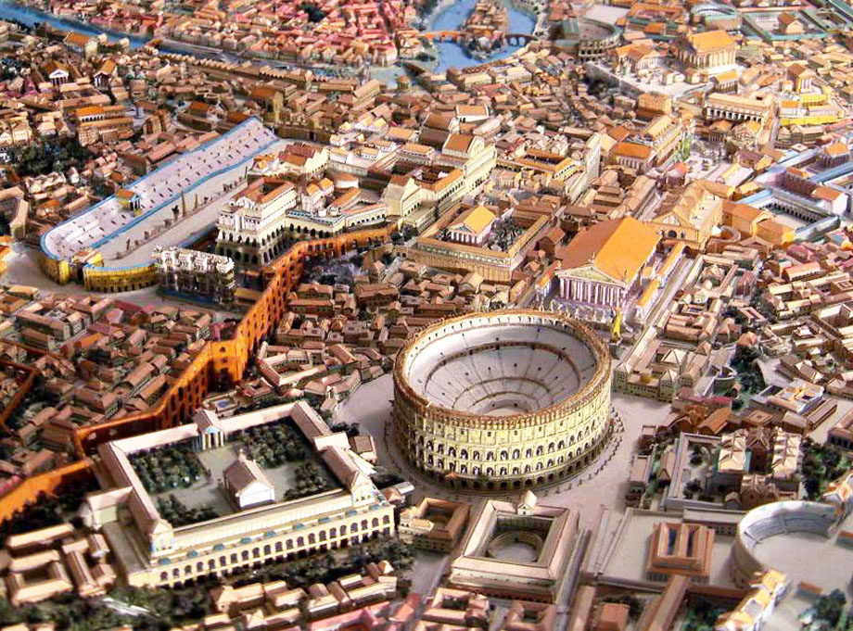
Υποθετική αναπαράσταση της αρχαίας Ρώμης

Slide 26
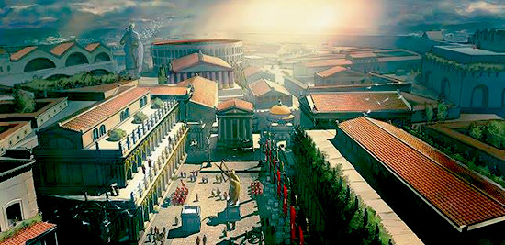
Ρωμαϊκή αγορά (forum)

Slide 27
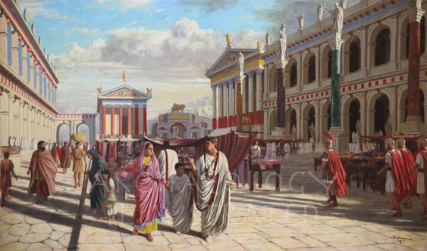
Ο χώρος συνάθροισης των Ρωμαίων

Slide 28
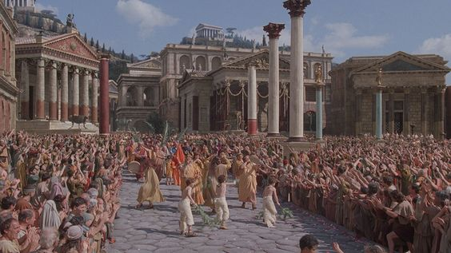

Slide 29
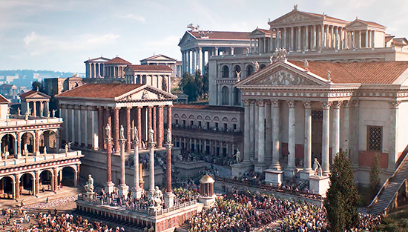

Slide 30
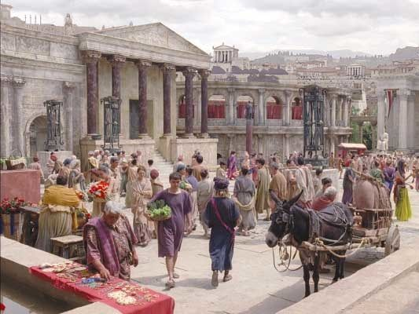

Slide 31
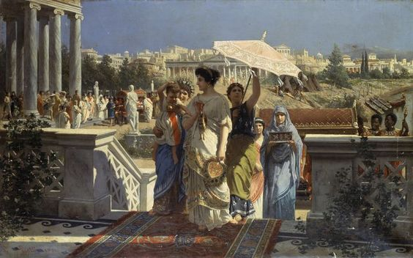

Slide 32
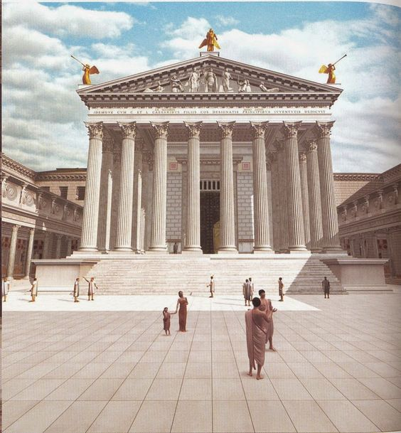

Slide 33
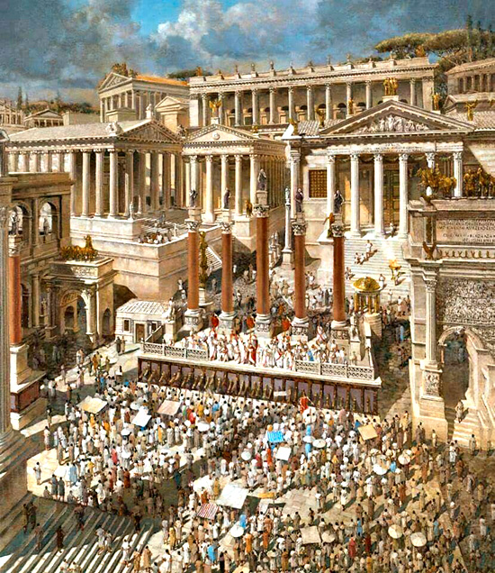

Slide 34
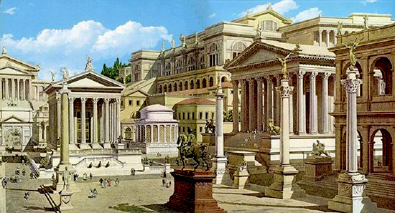

Slide 35
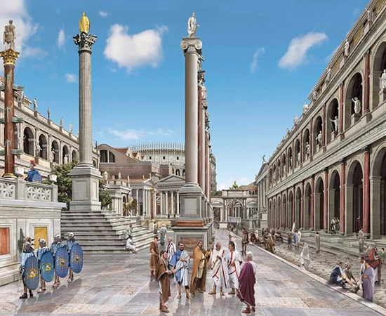

Slide 36
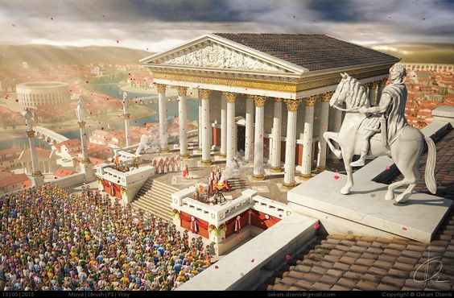

Slide 37
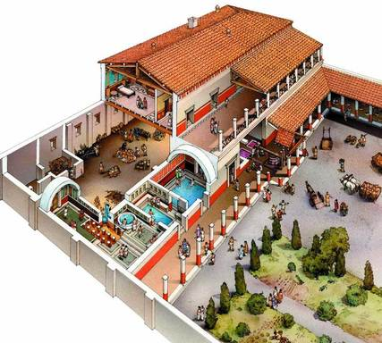
Επαύλεις

Slide 38


συμπόσια

Slide 39

Καπηλιά, κρεοπωλεία

Slide 40

Κίνηση στους δρόμους

Slide 41

Γκράφιτι στους τοίχους

Slide 42

Γκράφιτι

Slide 43

Απλωμένα ρούχα στα σοκάκια

Slide 44


Slide 45

Έτοιμο φαγητό

Slide 46

Φρέσκο νερό από δημόσιες κρήνες

Slide 47

Σκλαβοπάζαρα

Slide 48

Πόλεις, κτίρια

Slide 49




Δρόμοι, κατασκευές

Slide 50



Slide 51


Υδραγωγεία
Στη Ρώμη το νερό έφθανε από 20-30 χιλιόμετρα μακριά!

Slide 52
Θρίαμβος
Ρωμαϊκή τελετή κατά την οποία παρήλαυνε ο νικητής στρατηγός με τον στρατό του, ακολουθούμενος από αιχμαλώτους και λάφυρα που είχε συγκεντρώσει μετά από μία σημαντική νίκη. Τότε έφτιαχναν ειδικές «Θριαμβικές αψίδες» κάτω από τις οποίες περνούσε ο νικητής!

Slide 53

Θριαμβικές αψίδες

Slide 54

Υδραγωγεία

Slide 55

Λουτρά

Slide 56


Θέρμες

Slide 57

Θέρμες του Καρακάλλα

Slide 58

Θέρμες του Διοκλητιανού

Slide 59



Slide 60

Θερμαινόταν το νερό με ένα σύστημα που λεγόταν υπόκαυστο

Slide 61

Δημόσια αποχωρητήρια

Slide 62

Χωρούσαν μέχρι και 12 άτομα, που συζητούσαν και οι συνθήκες εκεί ήταν πιο άνετες από ό,τι στα σπίτια τους.

Slide 63

Εκεί συζητούσαν, έλεγαν τα νέα τους κλπ.
Ήταν δηλαδή ένας δημόσιος χώρος… επικοινωνίας!

Slide 64


Slide 65

Τα σπίτια των
Ρωμαίων

Slide 66

Πλουσιόσπιτα

Slide 67

Βίλες με το απαραίτητο «αίθριο», στο οποίο υπήρχε πισίνα όπου έπεφταν τα νερά της βροχής

Slide 68

Γλυπτά, πολυτέλεια…

Slide 69

Τοιχογραφίες,
μάρμαρα

Slide 70

Σε κάθε σπίτι υπήρχε μικρό ιερό
για τους Λάρητες

Slide 71

Συμπόσια, χοροί, διασκεδάσεις

Slide 72

Τα σπίτια των φτωχών

Slide 73

Insulae: Νησίδες (= πολυκατοικίες)

Slide 74


Slide 76


Slide 77


Slide 78


Slide 79


Slide 80


Slide 81


Ιππόδρομος

Slide 82



Slide 83


Slide 84

Θέατρο

Slide 85

Κολοσσαίο

Slide 86


Slide 87


Slide 88


Slide 89


Slide 90



Slide 91


Slide 92


